Slide 1
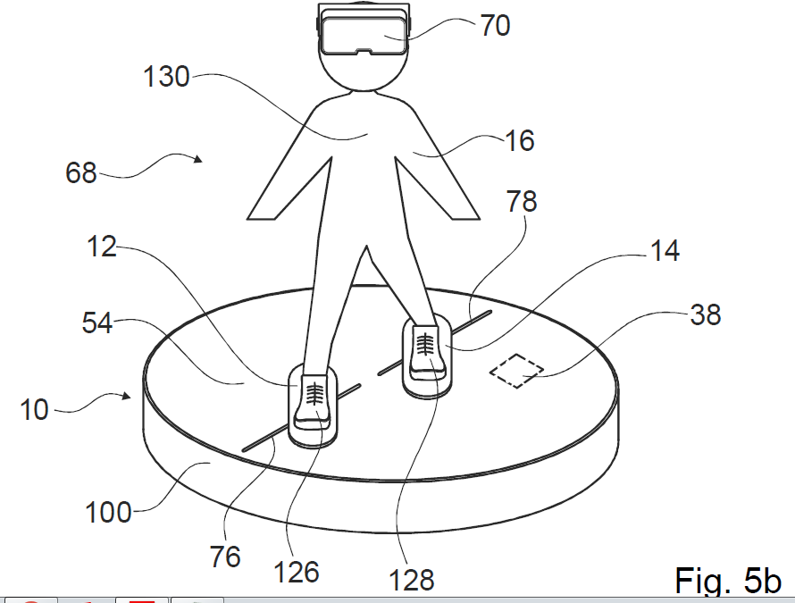
Virtual Reality Treadmill "Crosswalk"
Thema: Trittplatten die den Füßen folgen

Slide 2
Virtual Reality Treadmill "Crosswalk"
Vorwort
In diesem Dokument geht es darum, wie das Gerät den Füßen des Menschen folgen kann.
Hierfür werden Sensoren und Aktoren benötigt und die notwendigen Formeln hergeleitet.
IMPORTANT: VR-Crosswalk won't use this type of “Camera” anymore.
No need to read this document.

Slide 3
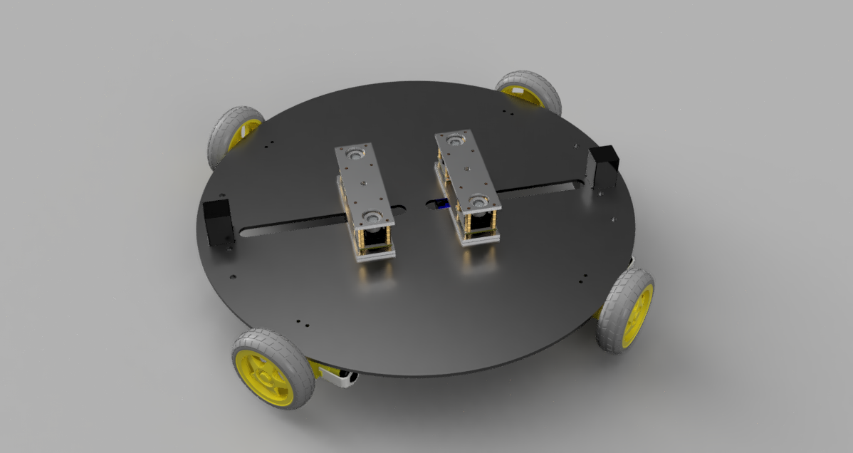
Aufbau von “Crosswalk”
die Plattform kann sich um sich selbst drehen
1. Trittplatte
2. Trittplatte
2 Motoren für
die horizontale
Ausrichtung
der Trittplatten.
4 Motoren
Plattform

Slide 4
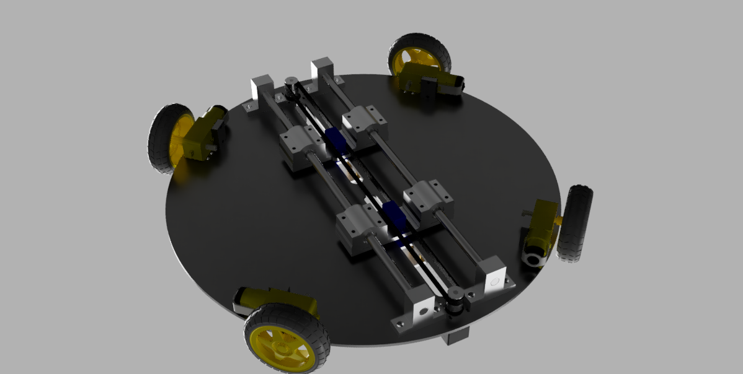
die horizontale Achse
Ansicht von unten
die Trittplatten sind mit einem Zahnriemen verbunden
Drehen sich diese Motoren,
ändert sich der Abstand der
Trittplatten.

Slide 5
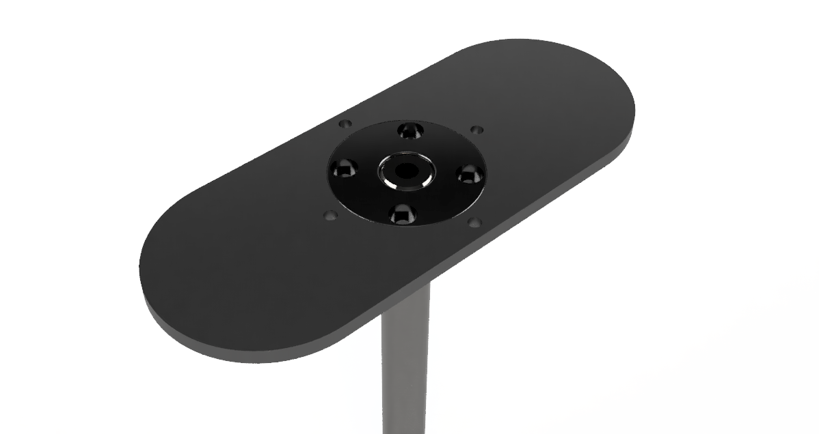
eine Trittplatte für jeden Fuß
auf einer Trittplatten sind Sensoren anzuordnen

Slide 6
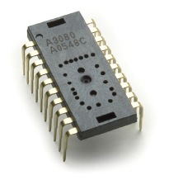
geeignete Sensoren
ADNS3080
Bei dem ADNS3080 handelt es sich um einen
Sensor wie er in vielen Computermäusen
eingebaut ist.
Dieser erfasst die X- und Y- Bewegungsrichtung
gegenüber einer Oberfläche.
Wenn dieser Sensor auf der Trittplatte befestigt wird, wird er die Bewegungsrichtung des Fußes gegenüber der stillstehenden Trittplatte erfassen.

Slide 7
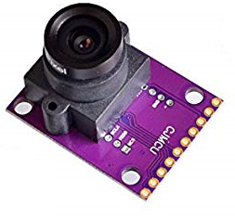
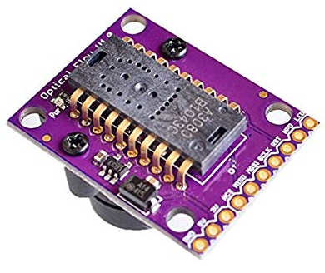
geeignete Sensoren
ADNS3080
Diesen Sensor gibt es
auch mit einer Linse.
Diese Linse ermöglicht es dem Sensor
zusätzlich in die Tiefe zu “sehen”.
Mit 15,-€ ist dieser Sensor recht günstig.

Slide 8
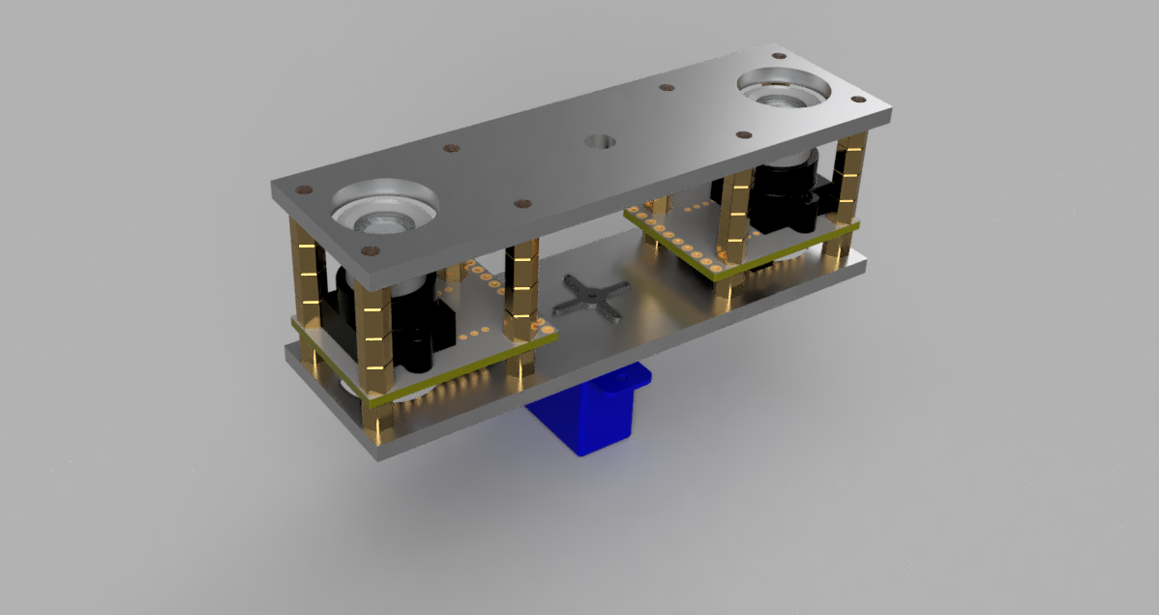

Positionierung der Sensoren
die Trittplatte kann sich drehen
Trittplatte
erster ADNS3080
zweiter ADNS3080
Hinweis:
die Sensoren sind um 180°
gegeneinander verdreht.
Servo:
dreht die Trittplatte

Slide 9
Mögliche Fußbewegungen
vor/zurück, links/rechts und um sich selbst drehen

Slide 10
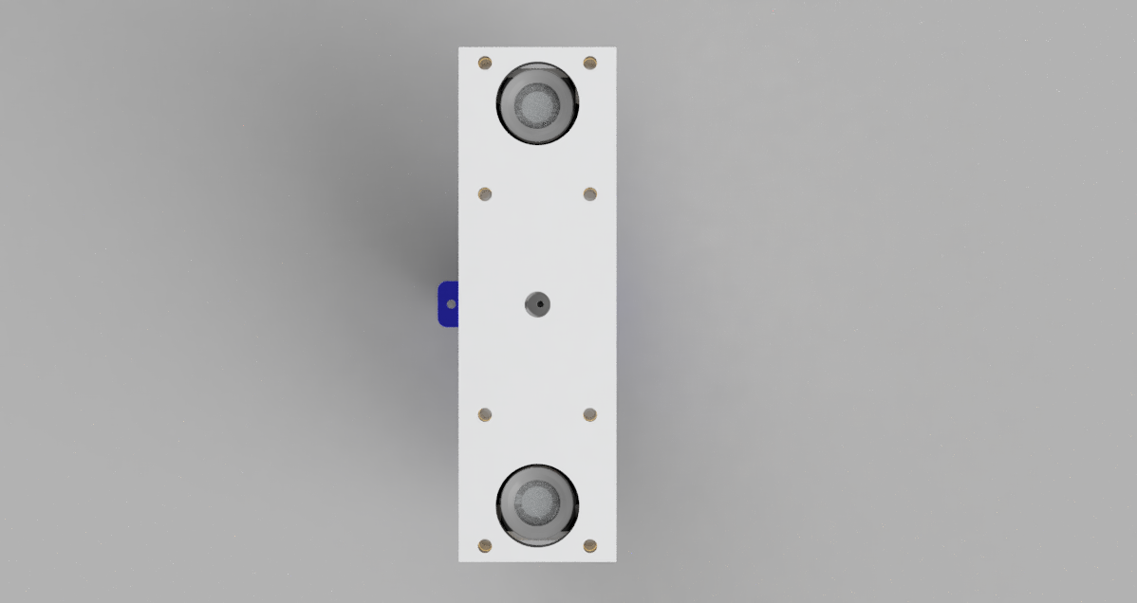
∆x und ∆y Daten vom ADNS3080
beide ADNS3080 liefern delta-Werte
Jeder Sensor liefert
delta-Werte für
x und y sobald eine
Bewegung erkannt
wird.
Wichtig: die delta-
Werte sind senkrecht
zum Sensor.
∆x₁
∆y₁
Bei m handelt es sich
um den konstanten
Abstand der Sensoren.
m
-∆y₂
∆y₂ und ∆x₂ sind deshalb
negativ, da die Kamera
auf dem Kopf steht.
-∆x₂

Slide 11
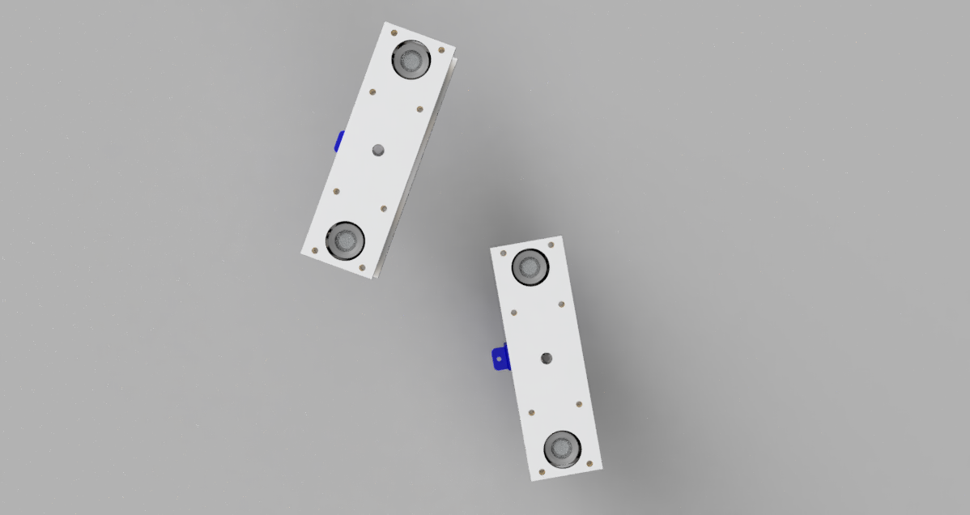
ein Fuß wird bewegt
1. neue Position im Raum
die Koordinaten von x₁ / y₁ und x₂ / y₂ ändern sich
(x₁ / y₁)
ursprüngliche
Position des Fußes
∆x₁
∆y₁
(x'₁ / y'₁)
-∆x₂
(x₂ / y₂)
neue Position
des Fußes im Raum
-∆y₂
(x'₂ / y'₂)

Slide 12
ein Fuß wird bewegt
2. Mitte der Trittplatte
die Mitte wird später horizontal bewegt
(x'₁ / y'₁)
Mitte der Trittplatte
(fx / fy)
(x'₂ / y'₂)

Slide 13
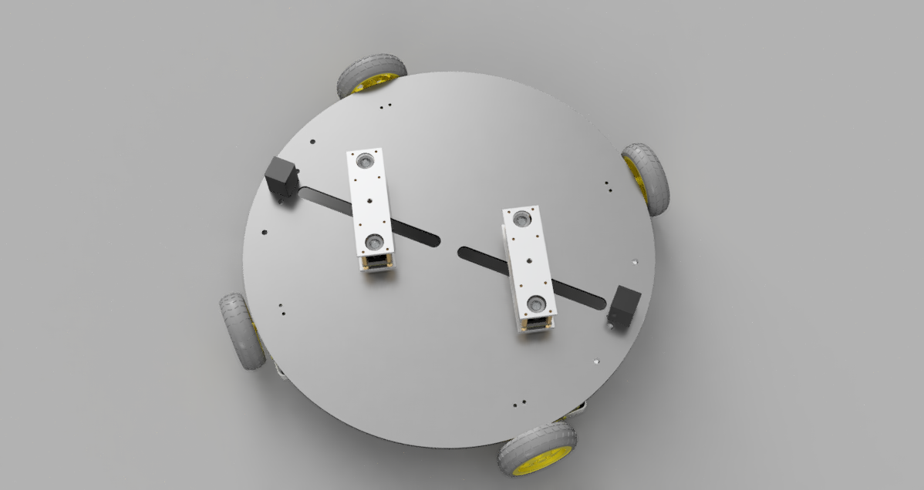
ein Fuß wird bewegt
3.Abstand der Trittplatte zum Zentrum
der Abstand b zum Drehzentrum ist zu berechnen
(x'₁ / y'₁)
Zentrum
(fx / fy)
b
(x'₂ / y'₂)

Slide 14
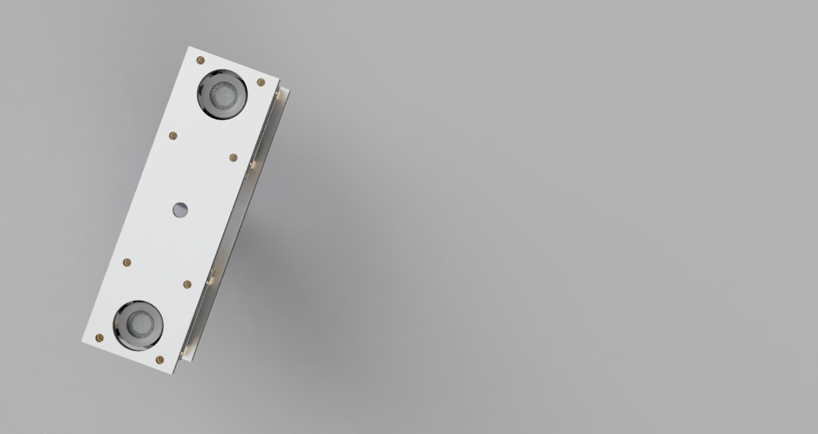
ein Fuß wird bewegt
3.Abstand der Trittplatte zum Zentrum
die Entfernung b ist zu berechnen
(x'₁ / y'₁)
(fx / fy)
(0 / 0)
fy
b
(x'₂ / y'₂)
Zentrum
fx

Slide 15
ein Fuß wird bewegt
4.Winkel der Plattform
die Plattform muss den Winkel α einnehmen
(x'₁ / y'₁)
(fx / fy)
(0 / 0)
fy
b
(x'₂ / y'₂)
α
Zentrum
fx

Slide 16
Meßfehler der Sensoren erkennen
5. Abstand der Sensoren
der Abstand m und m' stimmen nicht mehr überein
(x₁ / y₁)
∆x₁
(x'₁ / y'₁)
Der obere ADNS3080
sollte sich laut Formel
eigentlich hier befinden.
Ursprüngliche
Position des Fußes
m
∆y₁
-∆x₂
(x₂ / y₂)
Neue Position
des Fußes
m'
Wenn ein Messfehler auftritt,
verändert sich der Abstand
der zwei Sensoren.
-∆y₂
(x'₂ / y'₂)

Slide 17
Meßfehler der Sensoren erkennen
5. Abstand der Sensoren
m' ist mit dem tatsächlichen Abstand m zu vergleichen
(x'₁ / y'₁)
m'
∆y'₁₂
(x'₂ / y'₂)
if m' NOT m then ERROR
∆x'₁₂

Slide 18
ein Fuß wird bewegt
6. Rotation der Trittplatte
der Winkel β der Rotation ist zu berechnen
(x'₁ / y'₁)
β
(x'₂ / y'₂)

Slide 19
Zusammenfassung der Formeln
1. neue Position
im Raum
2. Mitte der Trittplatte
3. Abstand der Trittplatte zum Zentrum
4. Winkel der Plattform
5. Abstand
Sensoren
6. Rotation der Trittplatte

Slide 20
Zusammenfassung
Werte
von den Formeln zurück gelieferte Werte
Beide Trittplatten liefern je ein ...
b
Hierbei handelt es sich um den Abstand einer Trittplatte zum Zentrum
α
der Winkel der Plattform
β
den Winkel den die Trittplattform einnehmen muss

Slide 21
Fragen
von den Formeln zurück gelieferte Werte
Zu entscheiden ist nunmehr:
a) welche Trittplatte ist dominant und bestimmt
die Werte für b, β und α?
b) welche Position hat die andere
Trittplatte einzunehmen?

Slide 22
Antwort
von den Formeln zurück gelieferte Werte
Die Werte von b, β und α werden von der Trittplatte herangezogen, dessen Fuß sich in der Luft befindet.
Die andere Trittplatte wird sich automatisch, sobald der Parameter α und b von der dominaten Trittplatte geändert wird, mechanisch verschoben und zieht dabei den auf der Trittplatte befindlichen Fuß automatisch mit sich.
Lediglich der Wert β für die nicht dominante Trittplatte muss angepasst werden.

Slide 23
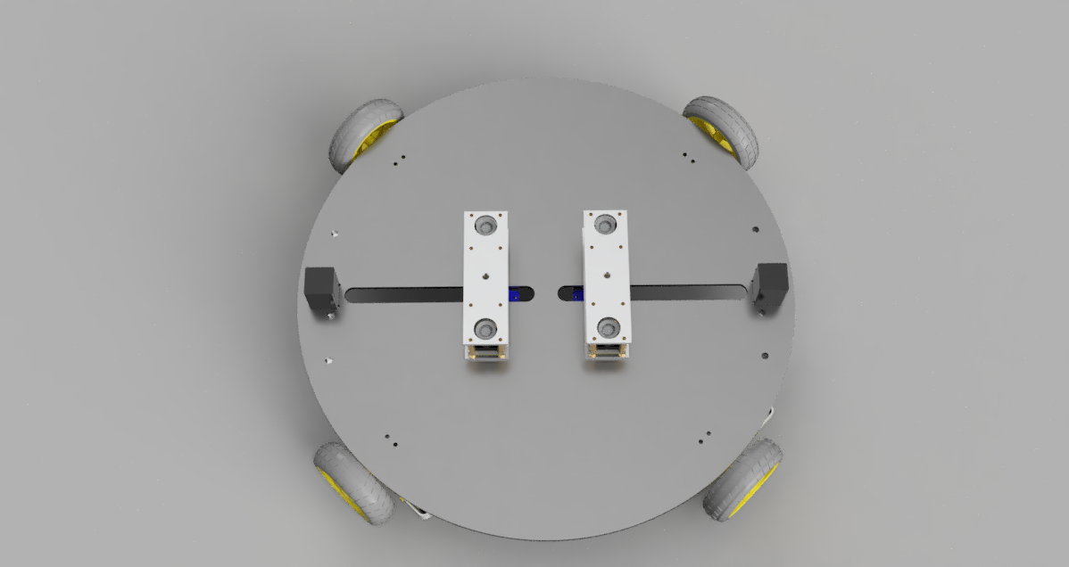
Der Wert β der nicht dominanten Trittplatte
der linke Fuß wird angehoben und nach vorne bewegt
der linke Fuß wird
nach vorne bewegt

Slide 24
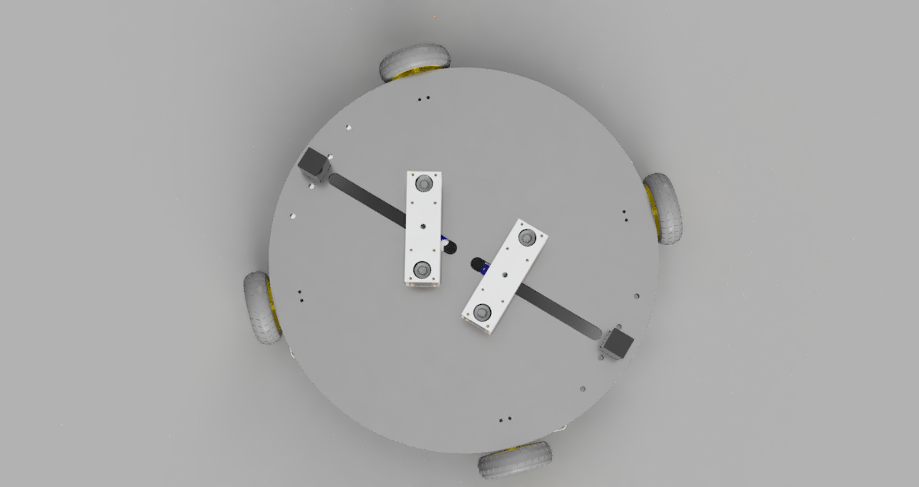
die Plattform dreht sich, die linke Trittplatform ist Ok, rechts fehlerhaft
die rechte Trittplattform muss sich anpassen
falsche Ausrichtung

Slide 25
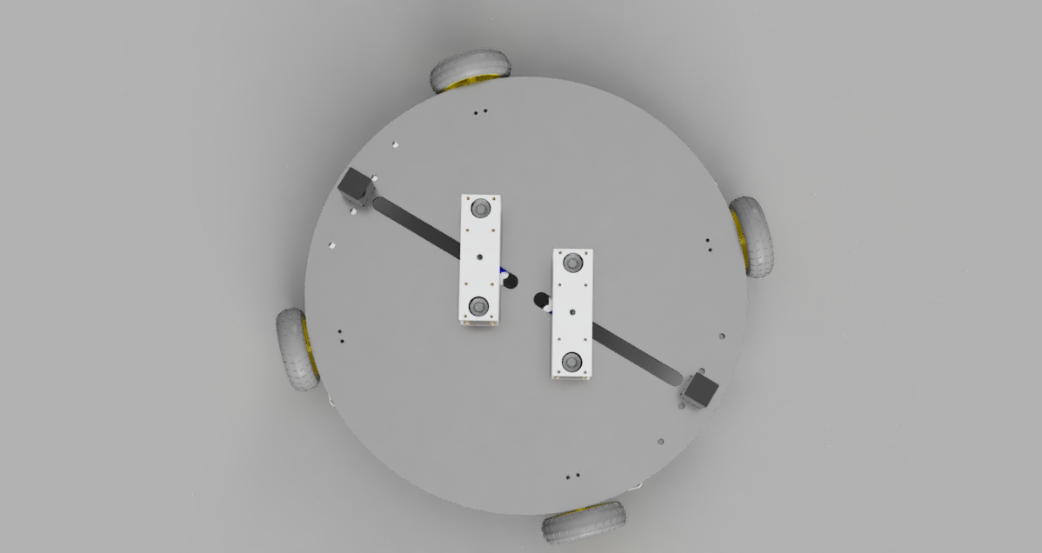
korrekte Position beider Trittplatten
die rechte Trittplattform dreht sich “mit”
korrekte Ausrichtung

Slide 26
korrekte Position der nicht dominanten Trittplatte
nun sind beide Trittplatten in Position
Verändert sich also α um ∆α, so hat sich das β der anderen Trittplatte um -∆α zu ändern.
Der Abstand b der nicht dominanten Trittplatte wird mechanisch durch den Zahnriemen um den selben Betrag geändert.

Slide 27
Schlußbemerkung
In diesem Dokument wird nicht darauf eingegangen, wie erkannt werden soll ob sich ein Fuß auf einer Trittplatte befindet oder nicht, bzw. welche der beiden Trittplatten dominant ist.
Was hier auch nicht erwähnt wurde, sind die Werte für ∆x₁ ∆y₁ ∆x₂ ∆y₂ sobald sich der Fuß von dem Sensor ADNS3080 entfernt.
Denn in diesem Fall sind die Werte für ∆x₁ ∆y₁ ∆x₂ ∆y₂ mit der Höhe des Fußes zu verrechnen.
Andernfalls sind die Werte für ∆x₁ ∆y₁ ∆x₂ ∆y₂ nicht korrekt.

Slide 28
Programmierung
Beispiel
Ausgangssituation
Diese Trittplatte wird
gleich bewegt
(x1=-10 / y1=10)
(x2=-10 / y2=-10)

Slide 29
Programmierung
Beispiel
Ausgangssituation
Der Fuß wurde
bewegt

